Slide 1
Opunomoćenik
Proxy pattern

Slide 2
Proxy pattern – strukturni obrazac
Banda četvorice: podmetnite zamjenski objekt umjesto pravog objekta,
kako biste kontrolirali pristup pravom objektu
Svrha:
Proxy objekt služi kao zamjenski za pravi objekt
Klijent ima osjećaj da komunicira sa pravim objektom
U proxy objektu je moguće implementirati određene provjere koje služe za sigurnosnu kontrolu pristupa pravom objektu
Primjena:
Udaljeni prisutp: u distribuiranom okruženju udaljenom objektu se pristupa preko proxy-ja
Zaštita: kod pristupanja osjetljivim podacima prvo se vrši provjera i/ili logiranje u proxy objektu, te se nakon toga pristupa pravom objektu
Virtualizacija: kod učitavanja velike količine podataka, proxy može privremeno prikazati „nešto drugo”dok se pravi podaci ne učitaju. //lazy loading

Slide 3
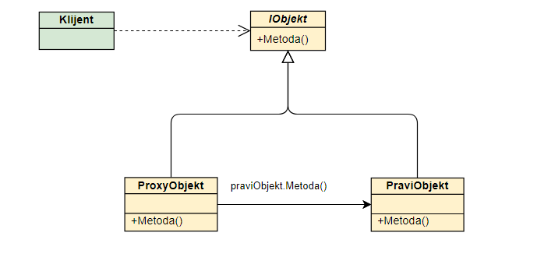

Slide 4
Implementacija:
kreira se sučelje u kojem se deklarira metoda koja će ostvarivati glavnu funkcionalnost
kreiraju se klase pravog objekta i zamjenskog (Proxy) koja oba nasljeđuju prvotno definirano sučelje
u klasi pravog objekta se implementira glavna funkcionalnost
u klasi zamjenskog objekta se implementiraju: eventualne provjere, kreiranje pravog objekta i pozivanje njegove metode

Slide 5
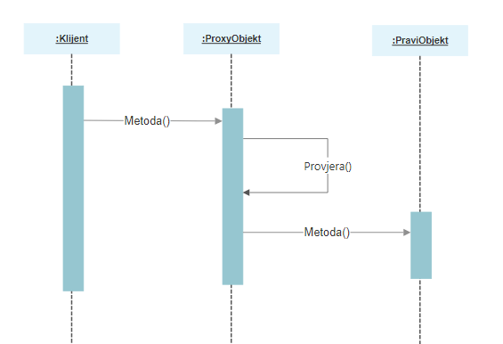
Pokretanje:
kreira se instanca zamjenskog (Proxy) objekta i
pozove se njegova metoda
Proxy će obaviti provjeru
kreirat će instancu pravog objekta i pozvati njegovu metodu koja će onda ostvariti namjeravanu funkcionalnost

Slide 6
https://github.com/robebako/ProxyPriceFetcher

